Slide 1

IDE ATOM

Slide 2
Gabriel Araújo Janaina Silva Joao Sousa Marcos Matos

Slide 3


Slide 4



Exemplos de IDE.

Slide 5


Criador da IDE ATOM
Gareth Flowers

Slide 6

ATOM

Slide 7
Instalação

Slide 8
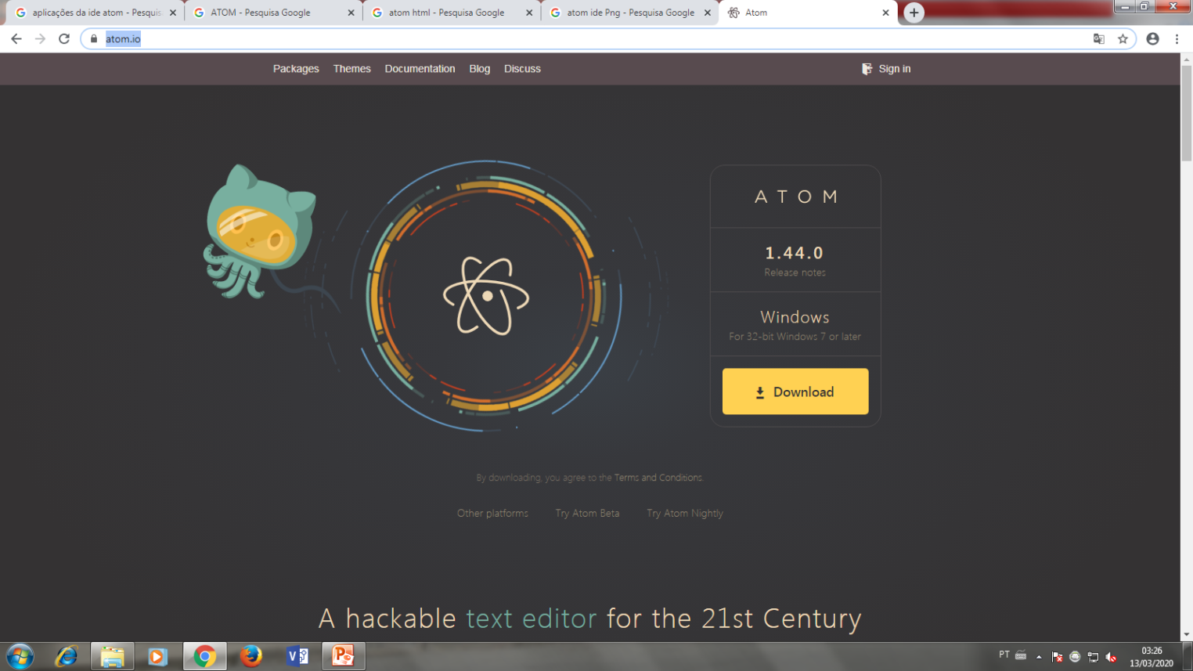
Passo para fazer a instalação
Baixar o aplicativo no endereço, https://atom.io/

Slide 9
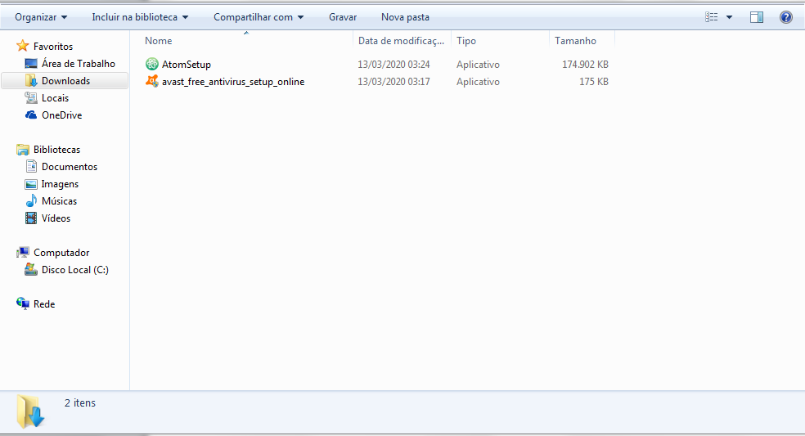
Passo para fazer a instalação
2. Clicar no arquivo baixado,

Slide 10

3. Abrir o arquivo
Após a instalação, irá abrir o aplicativo

Slide 11
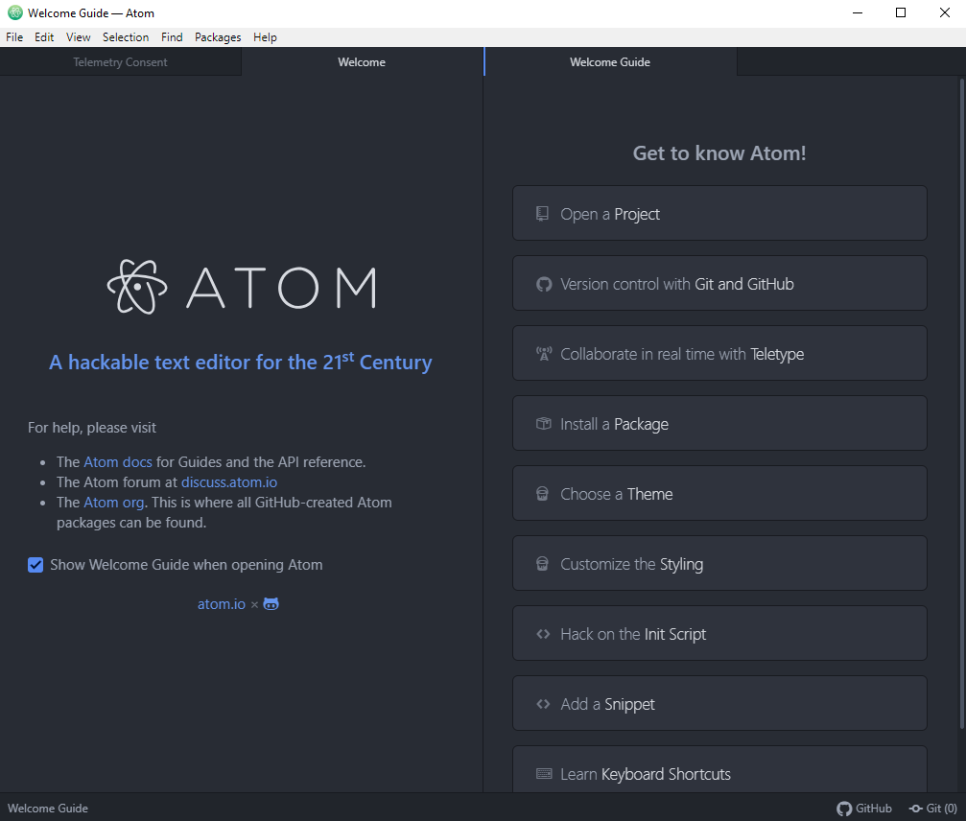
4. Registro
Passo para fazer o registro

Slide 12
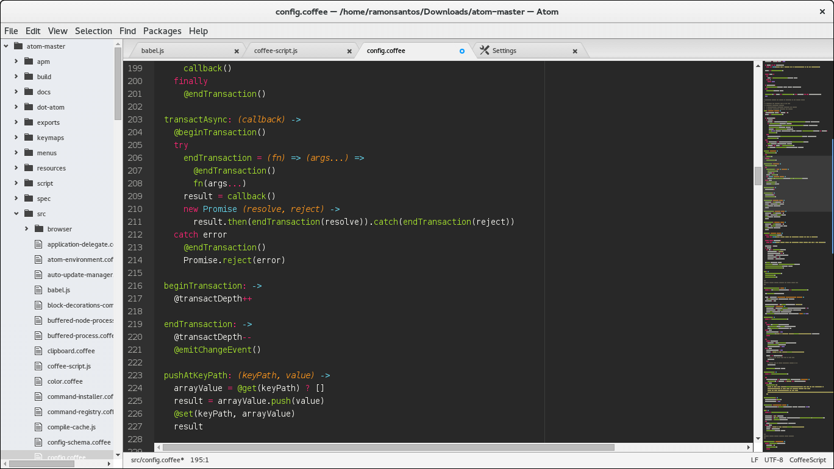
5. Criar o HTML
Passo em que você já pode usar o aplicativo para o HTML

Slide 13
OBRIGADO A TODOS!!!

